Slide 1

okovam.net
РАЗБИВАЯ
ОКОВЫ
Курс практичної євангелізації мусульманам
Розбиваючи Кайдани

Slide 2
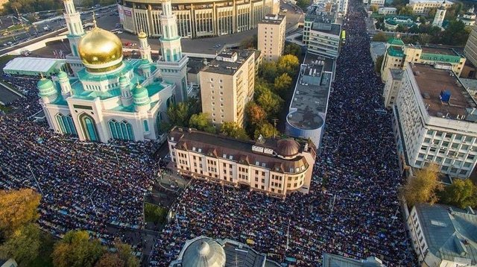

okovam.net
РАЗБИВАЯ
ОКОВЫ
Не секрет, що мусульмани все частіше і частіше
з'являються на вулицях наших міст. Вони
приїжджають навчатися або працювати,
одружуються на наших дівчатах або роблять
бізнес в нашій країні. Нам не потрібно вже їхати в далекі країни, щоб знайти мусульманина і
розповісти йому про Христа, вони вже тут. Як же їм свідчити? Що їм говорити? З чого починати? У що вони вірять? Як не побудувати стіну
спілкування з ними і розбити кайдани ісламу?
КВМ ВСЦ ЕХБ

Slide 3
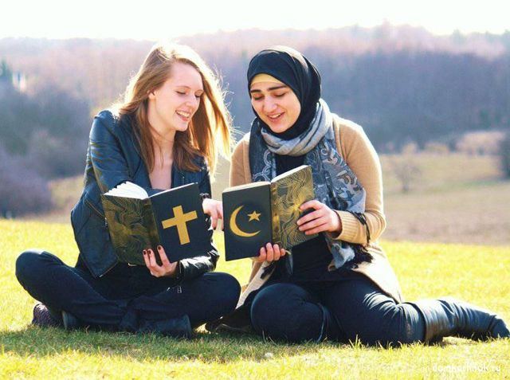
okovam.net
РАЗБИВАЯ
ОКОВЫ
Представляємо вашій увазі курс практичної євангелізації мусульманам
«Розбиваючи Кайдани».
Курс «Розбиваючи Кайдани» призначений для братів і сестер,
які планують
або вже проводять роботу по донесенню Євангелія людям з ісламу.
КВМ ВСЦ ЕХБ

Slide 4
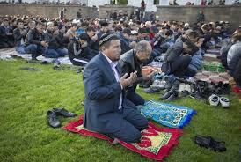
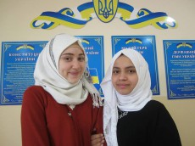
okovam.net
РАЗБИВАЯ
ОКОВЫ
Мета курсу не тільки охопити основи віри мусульман, але подолати перешкоди на шляху до Христа і нерозуміння християнської віри, а також головні питання, які задають ісламські теологи, і, найголовніше, дати практичні навички до подолання страху і невпевненості та практичні ресурси для спілкування з представниками ісламу .
КВМ ВСЦ ЕХБ

Slide 5
okovam.net
РАЗБИВАЯ
ОКОВЫ
Курс будується з 7 уроків, кожен з яких складається з: викладання теоретичного матеріалу, відеоролики ісламських апологетів і богословів, відеоролики християнських апологетів, написання тестів для закріплення матеріалу, обговорення в групі основних тем уроку і «полігон» - коли один з інструкторів курсу на час стає мусульманином і саме тоді відбувається практика спілкування з мусульманином, на підставі знань, отриманих на цьому уроці.
Теми уроків обрані і розроблені безпосередньо місіонерами, які довгий час працюють в ісламському середовищі.
КВМ ВСЦ ЕХБ

Slide 6
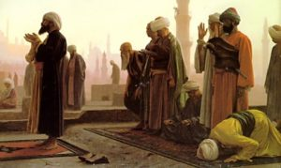
okovam.net
РАЗБИВАЯ
ОКОВЫ
Життя засновника ісламу Мухаммада, історія становлення ісламу.
На уроці розглядається не тільки біографія Мухаммада Абдулаевіча Абд АльМутталіба, а й зв'язок його життя зі становленням ісламу від початку «отримання об'явлень» до його смерті, а також подальше поширення ісламу після смерті оного.
КВМ ВСЦ ЕХБ

Slide 7
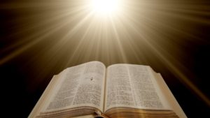
okovam.net
РАЗБИВАЯ
ОКОВЫ
Питання до Біблії.
Наша Біблія - ​​фальшивка чи зберігає Бог Своє слово? Урок дає підставу для спілкування з мусульманами, які впевнені, що сучасна Біблія - ​​це змінена Книга, яку свого часу переписали юдеї і християни, викреслюючи звідти пророцтва про прихід Мухаммада. Біблія сповнена протиріч і помилок - такою є думка мусульман.
Урок розбиває ці уявлення.
КВМ ВСЦ ЕХБ

Slide 8
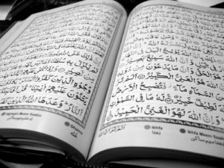
okovam.net
РАЗБИВАЯ
ОКОВЫ
Питання до Корану.
Чи є Коран одкровенням від Бога?
На підставі чого мусульмани вважають, що Коран - це слово від Аллаха?
Розглядаються їхні аргументи, докази і переконання.
Урок дає не тільки уявлення про Книгу мусульман, але і вказує на історичні нестиковки, протиріччя всередині Книги, наукові і медичні помилки, а також до чого веде вчення Корану.
КВМ ВСЦ ЕХБ

Slide 9
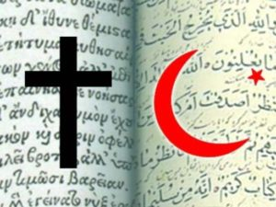
okovam.net
Таблиця основ роботи з мусульманами.
У таблиці представлені 10 основних тем, які ми можемо використовувати для спілкування з представниками ісламу, такі як «Рай в ісламі», «Бог в ісламі», «Жінки в ісламі», «Слово Боже як об'явлення від Аллаха», «Порятунок в ісламі» і т.д.
РАЗБИВАЯ
ОКОВЫ
КВМ ВСЦ ЕХБ

Slide 10
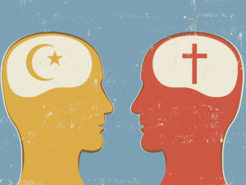
okovam.net
РАЗБИВАЯ
ОКОВЫ
Практичні підходи для роботи з мусульманами,
робота з таблицею.
На цьому уроці переходимо від теорії до практики. По пунктах розписується з чого починати розмову з мусульманином, в якому руслі його вести і як використовувати таблицю основ і отримані знання на попередніх теоретичних уроках.
КВМ ВСЦ ЕХБ

Slide 11
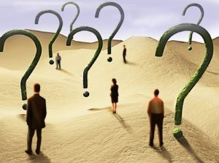
okovam.net
РАЗБИВАЯ
ОКОВЫ
Етичні питання.
Закріплює урок, на якому даються відповіді на основні питання ісламських теологів і апологетів, такі як Ісус є Богом, Триєдність, Втілення, а також Хрестові Походи, сучасне християнство та іслам і т.д.
КВМ ВСЦ ЕХБ

Slide 12
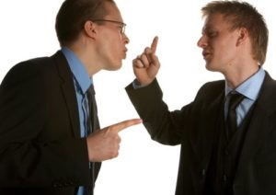
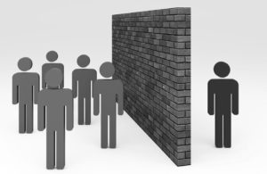
okovam.net
РАЗБИВАЯ
ОКОВЫ
Хибні уявлення, які заважають при розмові з мусульманином.
Основні помилки, які допускають християни при спілкуванні з мусульманами. На уроці розглядаються моменти, які потрібно уникати при спілкуванні з ісламістами, чого не потрібно говорити і як уникнути від простого банального спору «чия релігія краща».
КВМ ВСЦ ЕХБ

Slide 13
okovam.net
РАЗБИВАЯ
ОКОВЫ
Пройшовши даний курс, християнин дізнається
не тільки у що вірять мусульмани, та що визначає їх спосіб життя і поклоніння Аллаху.
Вивчається Коран, основні хадіси пророка Мухаммада, а також сунна «пророка»,
що регламентує 90% повсякденного життя мусульман.
КВМ ВСЦ ЕХБ

Slide 14
okovam.net
РАЗБИВАЯ
ОКОВЫ
Курс дає хорошу базу для роботи з представниками ісламу і спрямований на те, щоб не тільки похитнути або розбити підставу їх віри, але і посіяти в їх душі насіння Істини Доброї Новини Ісуса Христа. Курс допомагає розбити бетонну основу неприйняття Христа в своє серце. Використовуючи знання, отримані на курсі «Розбиваючи Кайдани», християнин зможе впевнено розмовляти практично з будь-яким мусульманином про їхню віру, порятунок, підставі вічного життя і Словах Бога.
КВМ ВСЦ ЕХБ

